Slide 1
INFOSESSIE
Alles over autodelen

Slide 2
INHOUD
WAT IS AUTODELEN?
WAAROM AUTODELEN?
HOE WERKT AUTODELEN?
HOE STARTEN MET AUTODELEN?
Notes:
Deze slide laat zien welke onderdelen jij zal behandelen. Overloop dit gerust even.
Je zal zien dat deze slide regelmatig terugkomt in de presentatie. Het gedeelte dat je op dat moment zal behandelen staat vetgedrukt.

Slide 3
ENKELE REGELS
Microfoon uit tijdens presentatie
Vragen welkom in de chat
Heb je na de infosessie nog vragen? Mail naar info@autodelen.net

Slide 4
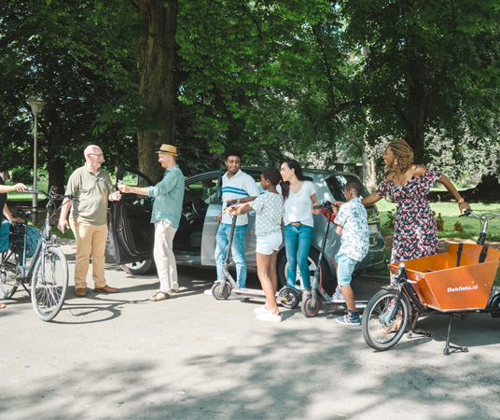
Wat doet Autodelen.net?
Beleid
Community
Notes:
Autodelen.net zet in op beleid en op community
Beleid: lokaal, federaal, europees
Om gedeelde mobiliteit mainstream te maken is naast promotie ook nood aan beleidskaders die de versnelde invoer van gedeelde mobiliteit faciliteren. Autodelen.net detecteert de noden, doet beleidsvoorstellen en zoekt actief toenadering tot de relevante beleidsmakers. Bovendien werkt Autodelen.net samen met academische en onderzoekspartners om de maatschappelijke impact van gedeelde mobiliteit te meten en te visualiseren. Dit zien we als de basis voor slimme, duurzame en toekomstgerichte beleidsmaatregelen op lokaal, regionaal, federaal en Europees vlak.
Community
Autodelen.net zet zich in voor het informeren en sensibiliseren van de bevolking over gedeelde mobiliteit als alternatief voor individueel autobezit. We richten ons op twee fronten: directe ondersteuning voor particulieren via de website, tools, een telefonische hulplijn en infosessies, en samenwerking met intermediairen zoals overheden, organisaties en bedrijven. Samen streven we naar een groter draagvlak door lokale communicatie, het opbouwen van ambassadeursnetwrerk, en het bieden van begeleiding, advies, educatie en experimenten.

Slide 5
Autodelen is…
Wanneer ik naar het werk ga, rijdt mijn collega met me mee.
Wanneer mijn buurman klaar is, neem ik de auto om te winkelen. Daarna gebruikt iemand anders hem om familie te bezoeken.
Notes:
VRAAG: Is de eerste stelling autodelen? En de tweede?
→ Stelling twee is correct.
Carpoolen: op hetzelfde moment dezelfde auto gebruiken
Autodelen : op verschillende momenten dezelfde auto gebruiken
Autoverhuur : vaak voor langere perioden + in een centraal depot. Telkens wanneer je een wagen gebruikt moet je een nieuw contract afsluiten.

Slide 6
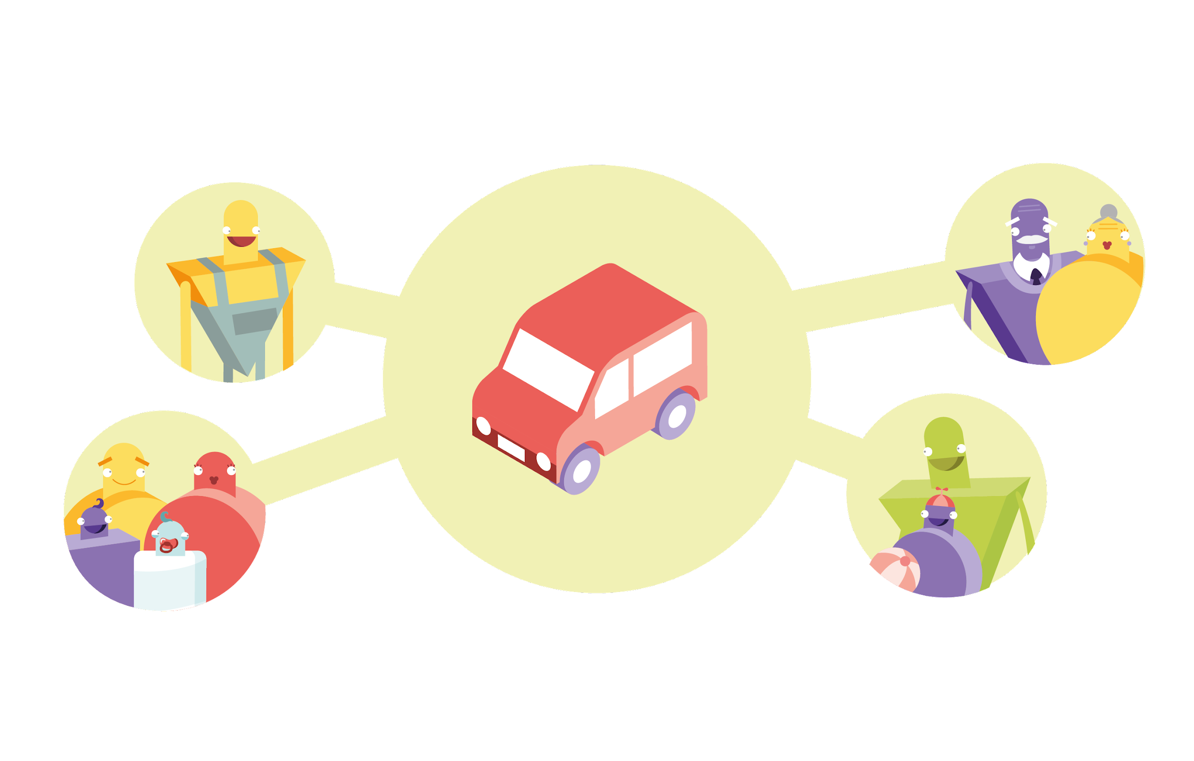
Autodelen is…
beurtelings gebruik van één wagen door verschillende personen op verschillende momenten
Notes:
Bij autodelen maken meerdere personen om beurt gebruik van één (of meer) wagen(s).

Slide 7
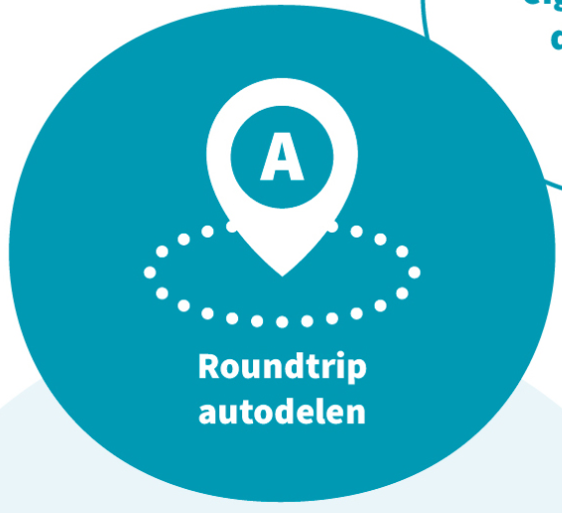
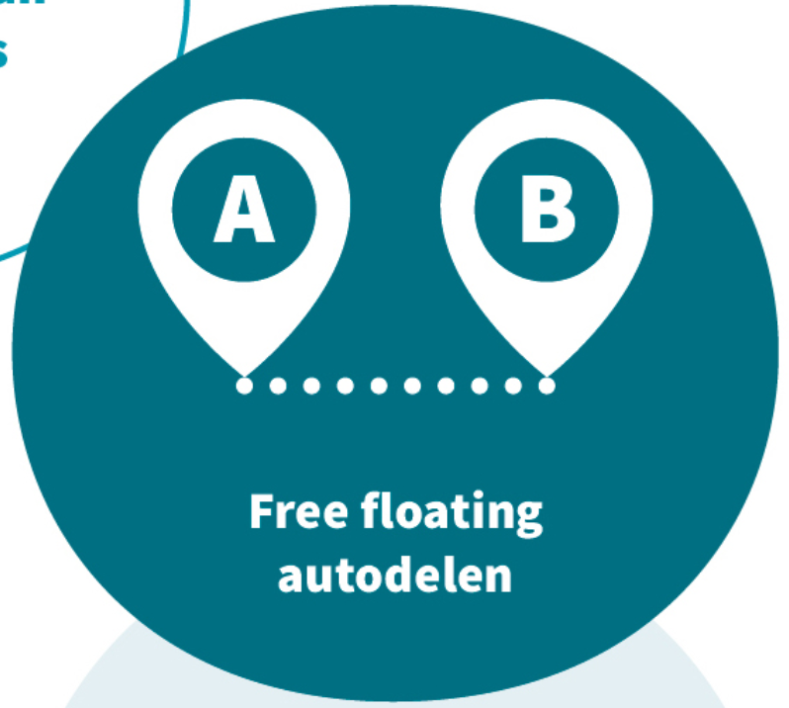
Aanbieders met eigen vloot van deelwagens
Delen van privéwagens

Slide 8
Wie zijn jullie?
1,2 of geen auto’s?
Verkenningsfase of verdiepingsfase?
Waarom deze infosessie?
Deelauto’s in jouw buurt?

Slide 9
INHOUD
WAT IS AUTODELEN?
WAAROM AUTODELEN?
HOE WERKT AUTODELEN?
HOE STARTEN MET AUTODELEN?
Notes:
Deze slide laat zien welke onderdelen jij zal behandelen. Overloop dit gerust even.
Je zal zien dat deze slide regelmatig terugkomt in de presentatie. Het gedeelte dat je op dat moment zal behandelen staat vetgedrukt.

Slide 10
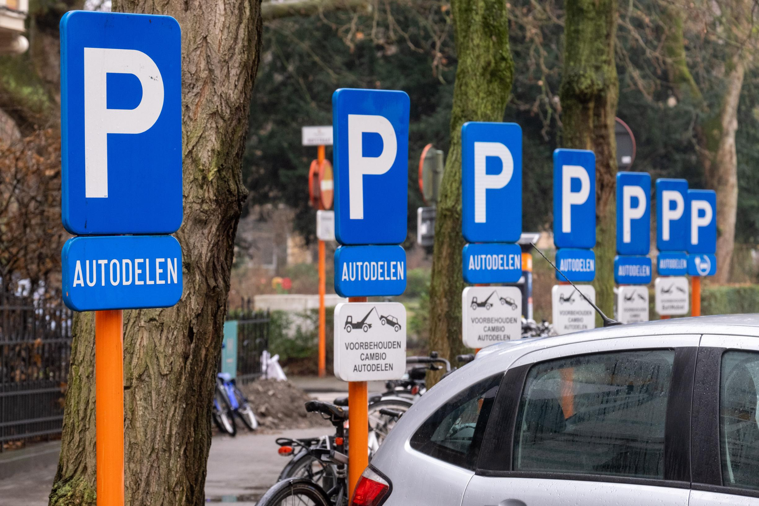
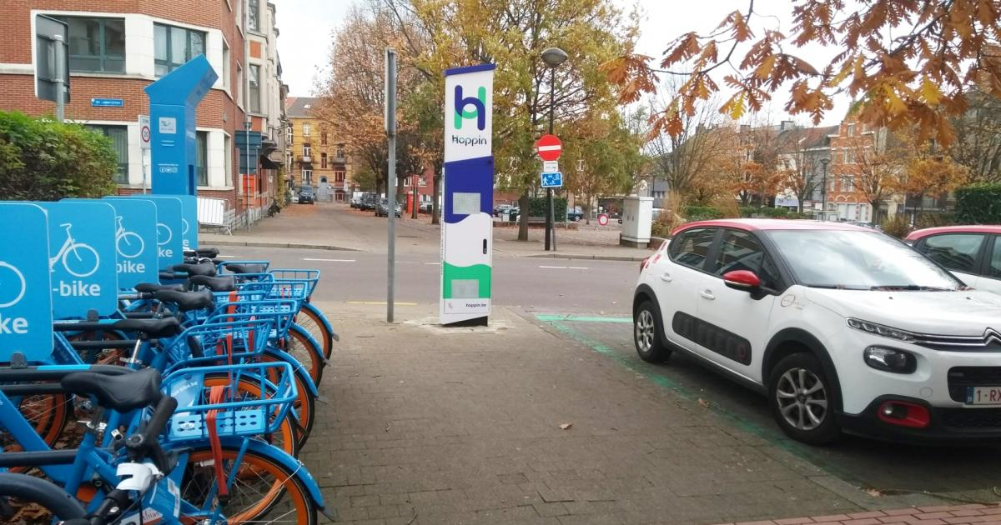
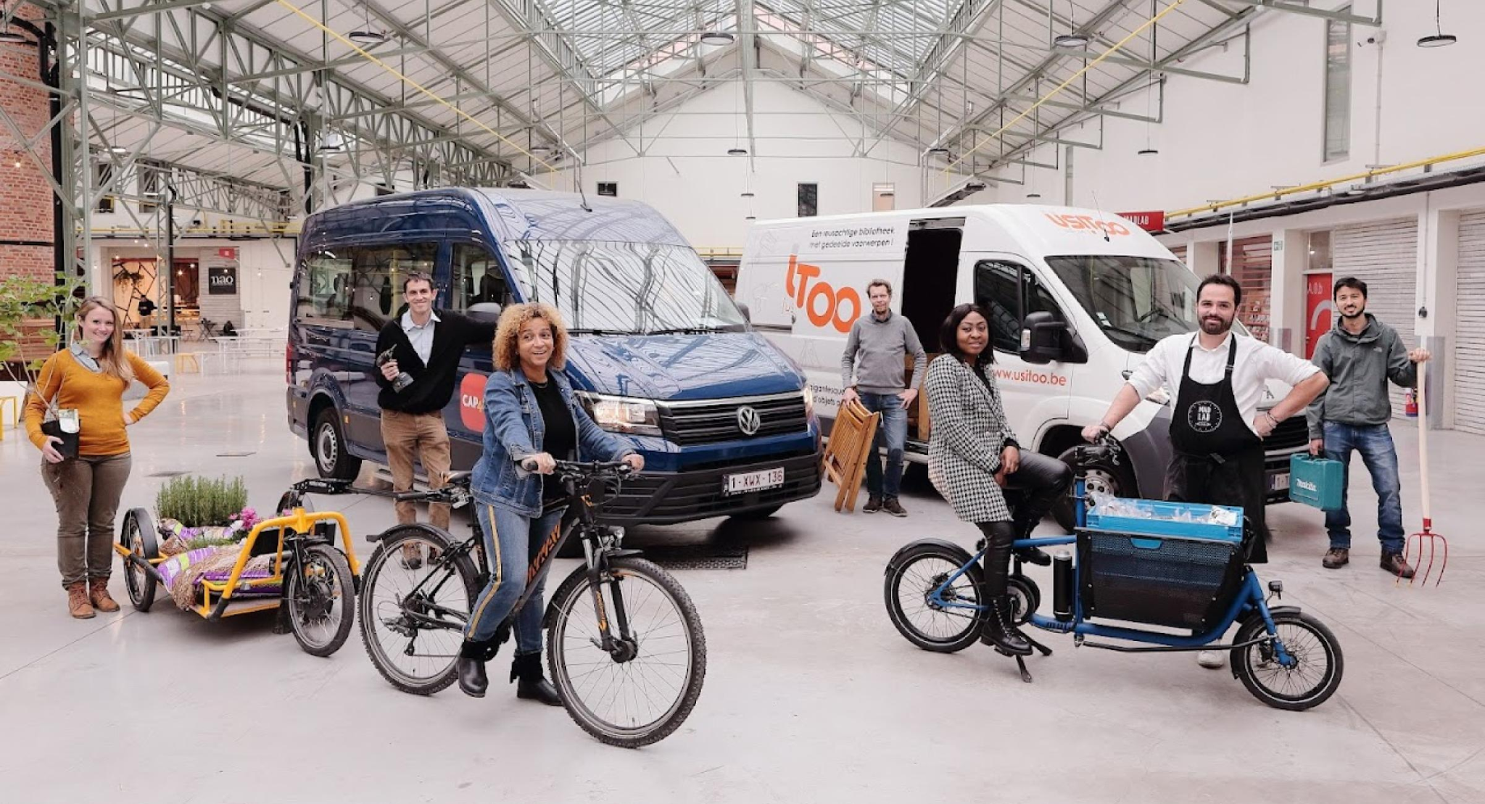
Autodelen in het straatbeeld
Notes:
Zoals we reeds hebben gezien zijn er verschillende mogelijkheden om te autodelen. Dit zorgt ervoor dat je in het straatbeeld niet één soort wagen zal terugvinden.
Hoppin / Mobipunten: centrale plaatsen waar je verschillende vormen van mobilteit kan terugvinden.
Je kan de wagens wel goed herkennen door een sticker of tekst op de auto (behalve bij cozywheels)
Bij parkeerplaatsen staat er onder het P bord, ook een bordje ‘autodelen’. Deze plekken zijn voorbehouden voor autodelers. Af en toe zijn er ook borden voor een bepaalde aanbieder toegevoegd.

Slide 11
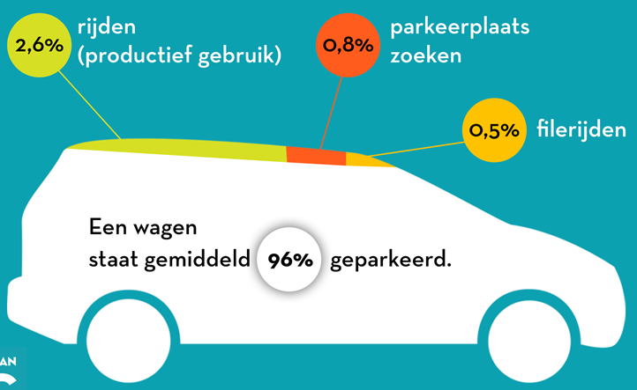
Notes:
Vraag: Hoe vaak denken jullie dat de wagen stil staat?
Onze auto staat ongeveer 23 uur per dag stil! Van het uur dat hij gemiddeld gebruikt wordt, wordt ook bijna een half uur gebruikt om in de file te staan of parkeerplaats te zoeken.
Onderzoek komt vanuit Bond beter leefmilieu

Slide 12
Kostprijs auto?
ONGEVEER 7000 EURO PER JAAR!
Hou rekening met:
Aankoopprijs en inverkeersstelling
Onderhoud: groot en klein
(Her)keuring
Verkeersbelasting
Autoverzekering
Herstellingen (slijtage, ongeval, ...)
Brandstof
Pechverhelping
Parkeerkost
…
Notes:
→ Cijfers vanuit leaseplan car index: jaarlijkse update.
VRAAG: Weten jullie ook hoeveel een auto per jaar ongeveer kost?
VRAAG:Hoeveel jaar rijden jullie reeds met de wagen? Maak nu nog eens de som?

Slide 13
Bereken het zelf
op www.savewithcarsharing.be
Notes:
Ontdek de kosten van jouw eigen wagen en de alternatieven: Maak gebruik van Save with Carsharing
Zoals eerder besproken, variëren de kosten per jaar voor elke auto. Ben je nu nieuwsgierig naar hoeveel jouw eigen wagen je per jaar kost? Gelukkig is er een eenvoudige manier om dit te berekenen, dankzij de handige tool: Save with Carsharing.

Slide 14
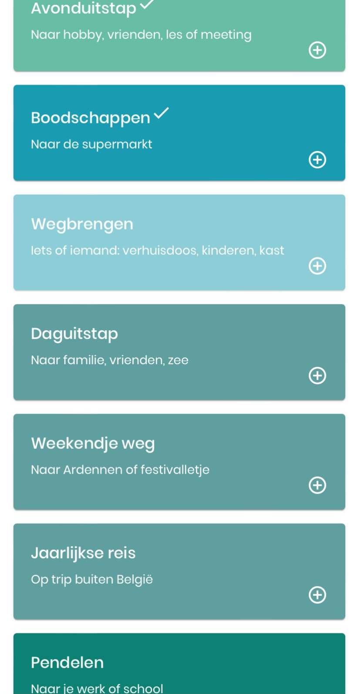
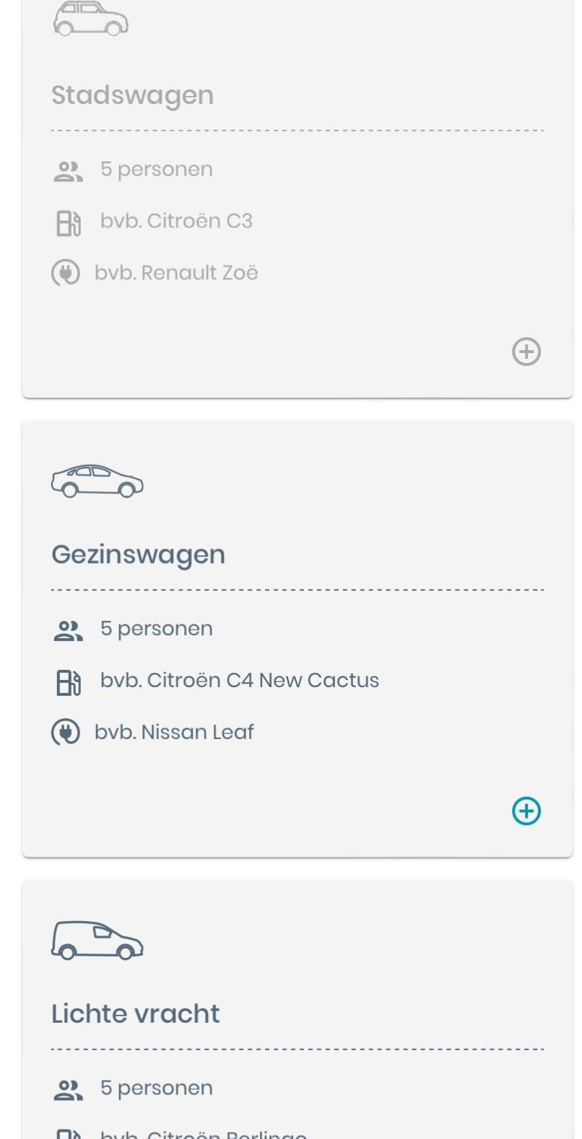
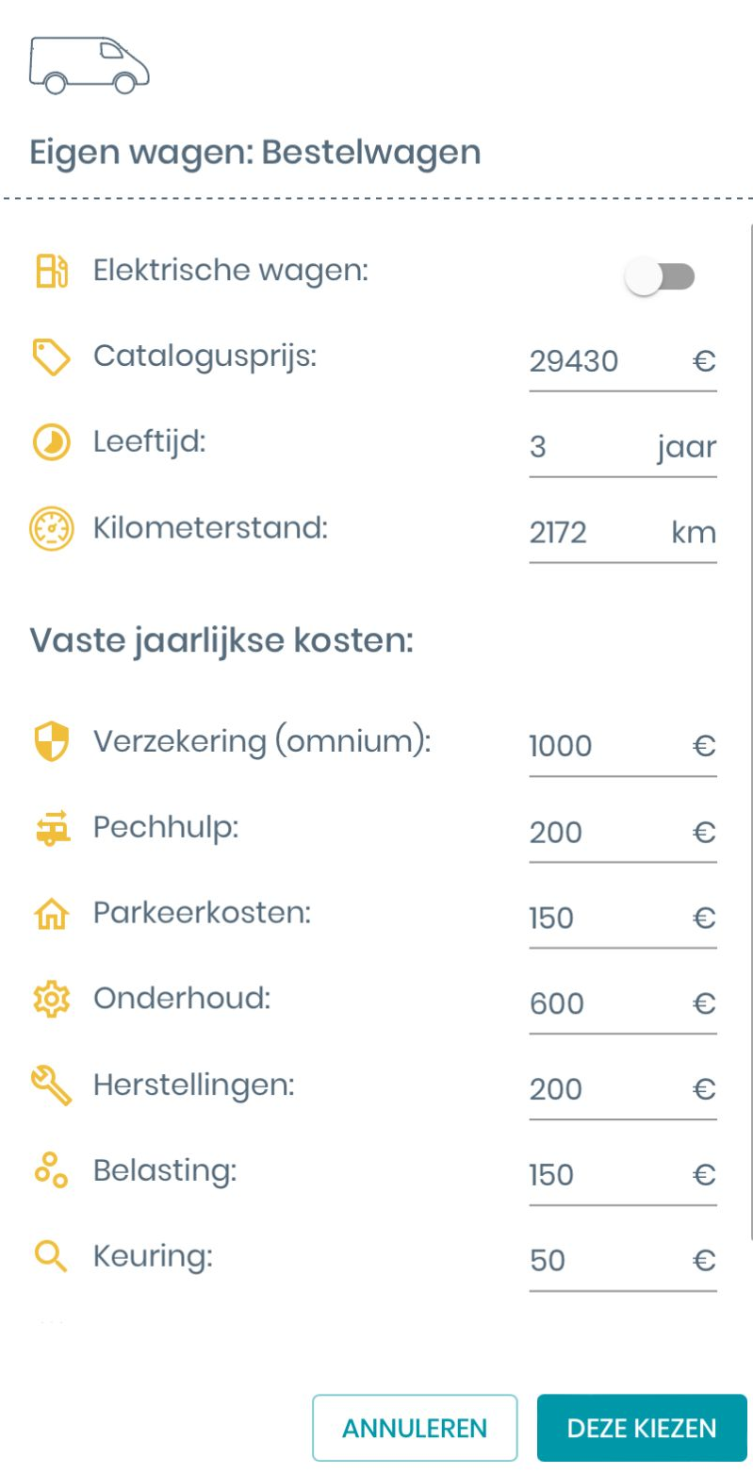
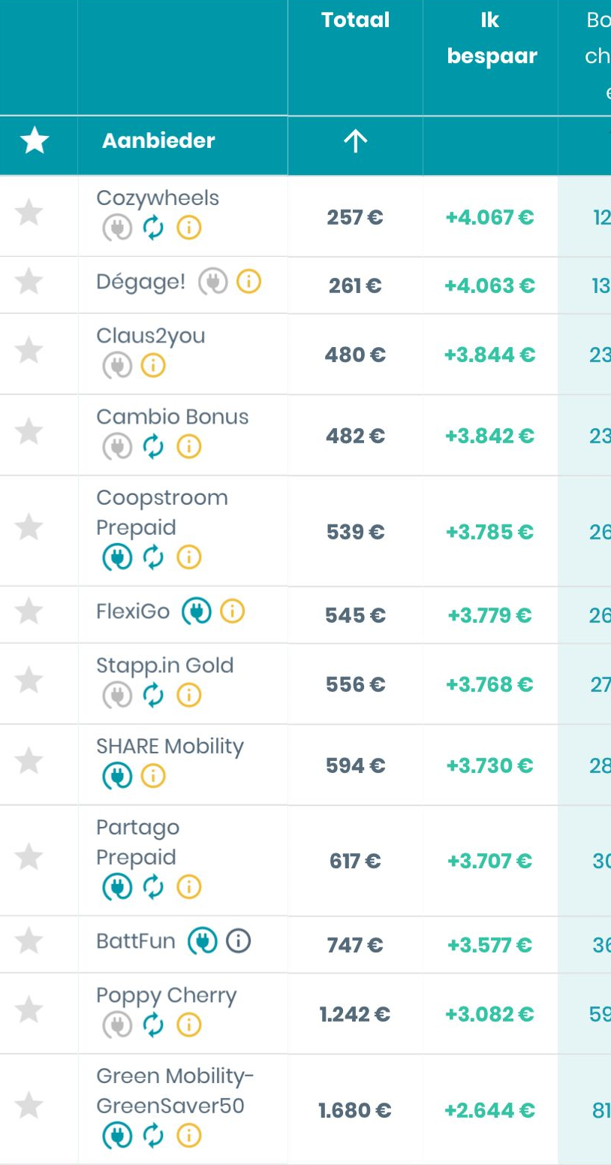

Slide 15
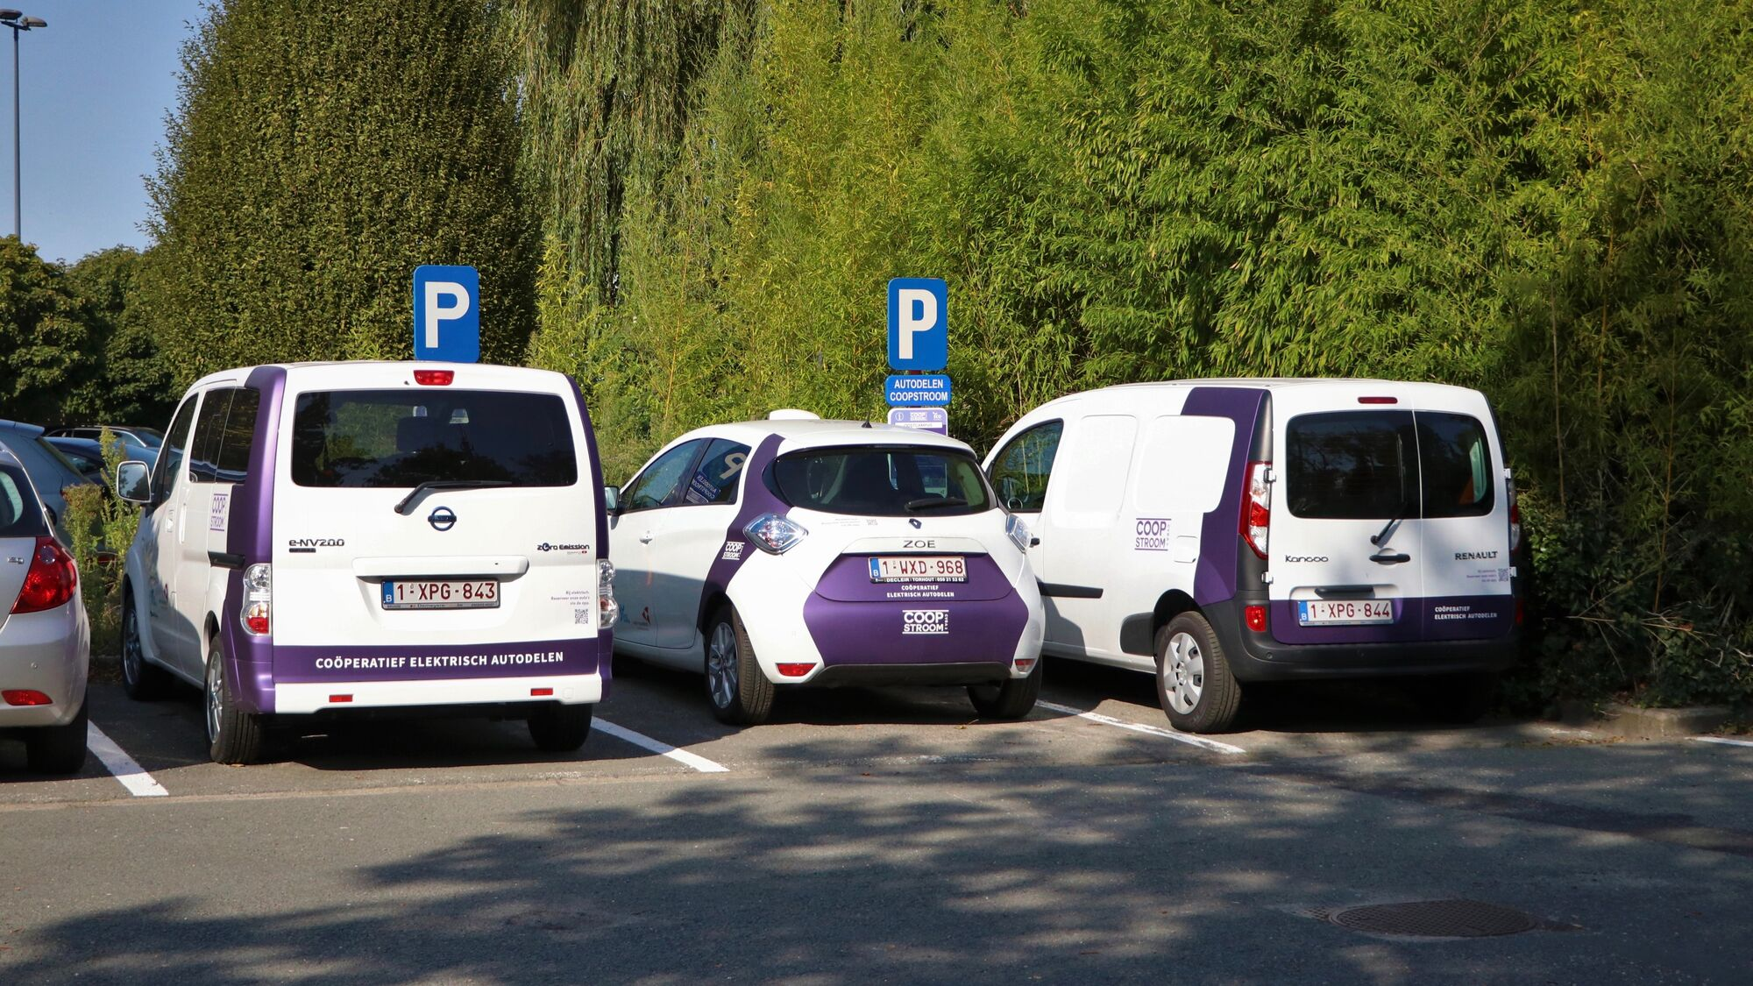
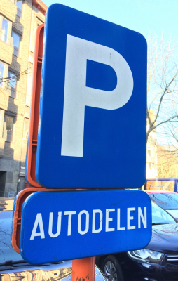
Voordelen van autodelen
Kostenbesparend
Meer beweging
Auto op maat
Parkeer voordelen

Slide 16
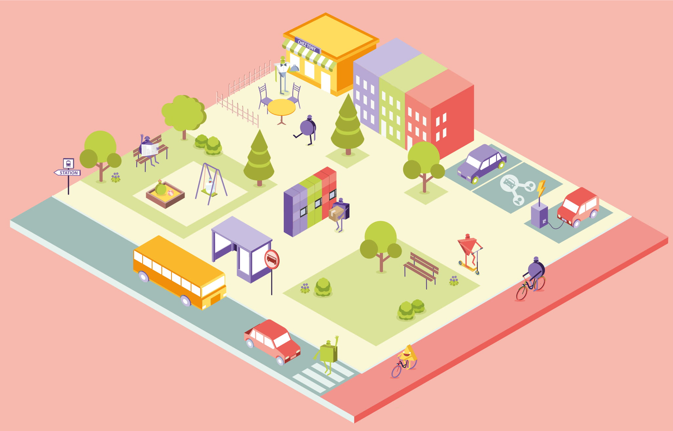
Voordelen van autodelen voor samenleving
Impact op het klimaat
Meer publieke ruimte
Modal Shift
want 1 deelauto vervangt 3 tot 10 privéwagens!

Slide 17
Voor wie is autodelen?
<12.000km/jaar
Af en toe een auto nodig heeft
Fase aankoop nieuwe wagen/verhuis/job
Auto op maat

Slide 18
INHOUD
WAT IS AUTODELEN?
WAAROM AUTODELEN?
HOE WERKT AUTODELEN?
HOE STARTEN MET AUTODELEN?
Notes:
Deze slide laat zien welke onderdelen jij zal behandelen. Overloop dit gerust even.
Je zal zien dat deze slide regelmatig terugkomt in de presentatie. Het gedeelte dat je op dat moment zal behandelen staat vetgedrukt.

Slide 19
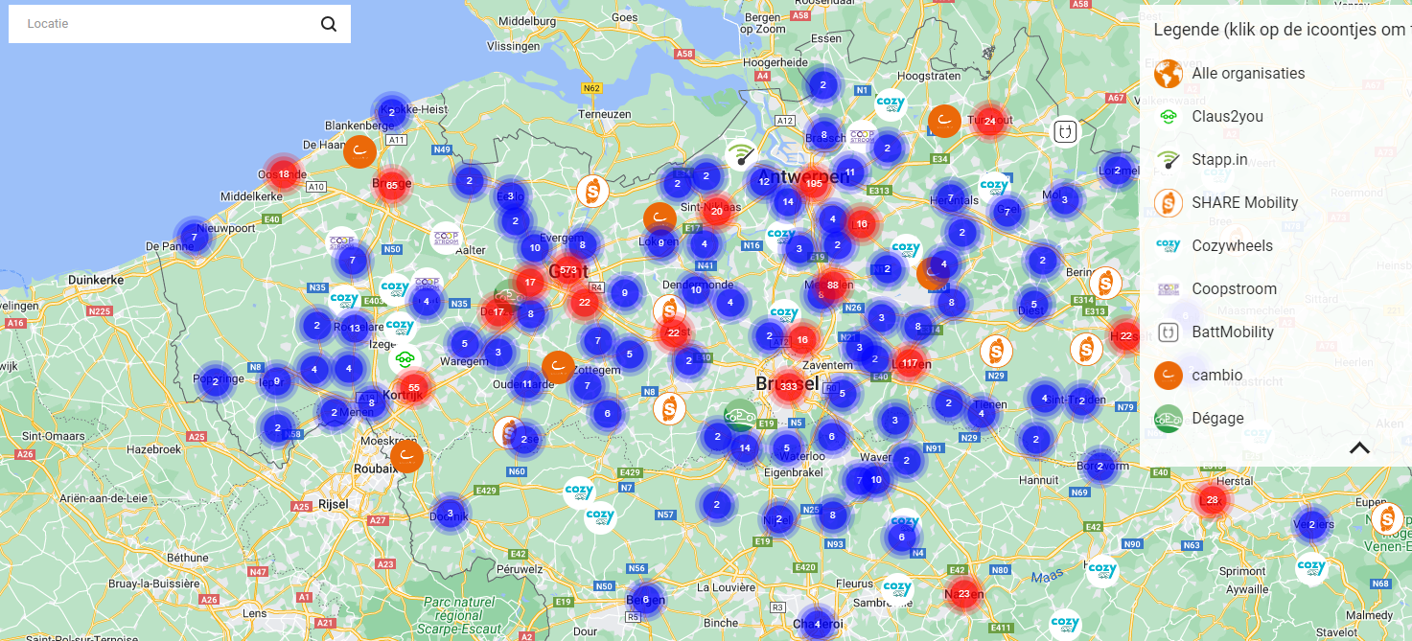
Autodeellandschap
https://www.autodelen.net/aanbod/ → Helaas is deze kaart voorlopig niet up to date
! Free Floating wagens staan niet op deze kaart
Notes:
zie https://www.autodelen.net/nl/aanbod/ en pas aan naar de gemeente/stad waar je gaat spreken

Slide 20
Aanbieders met eigen vloot van deelwagens
Delen van privéwagens
Notes:
Op deze dia zien we een overzicht van de verschillende soorten van autodelen:
Aanbieders eigen vloot: Dit zijn commerciële aanbieders die een eigen aanbod hebben aan wagens die je kan gebruiken nadat je lid werd bij de aanbieder.
Roundtrip autodelen: Je haalt de wagen op een locatie, na de rit breng je de wagen terug naar deze plek.
Free Floating autodelen: Via de app zoek je een wagen in jouw buurt in een bepaalde zone, na gebruik laat je de auto achter in een andere zone.
Particulier kostendelend autodelen: Particulieren kiezen ervoor om hun eigen wagen te delen met andere gebruikers, hierdoor kunnen ze hun uiteindelijke kosten voor de wagen delen.

Slide 21
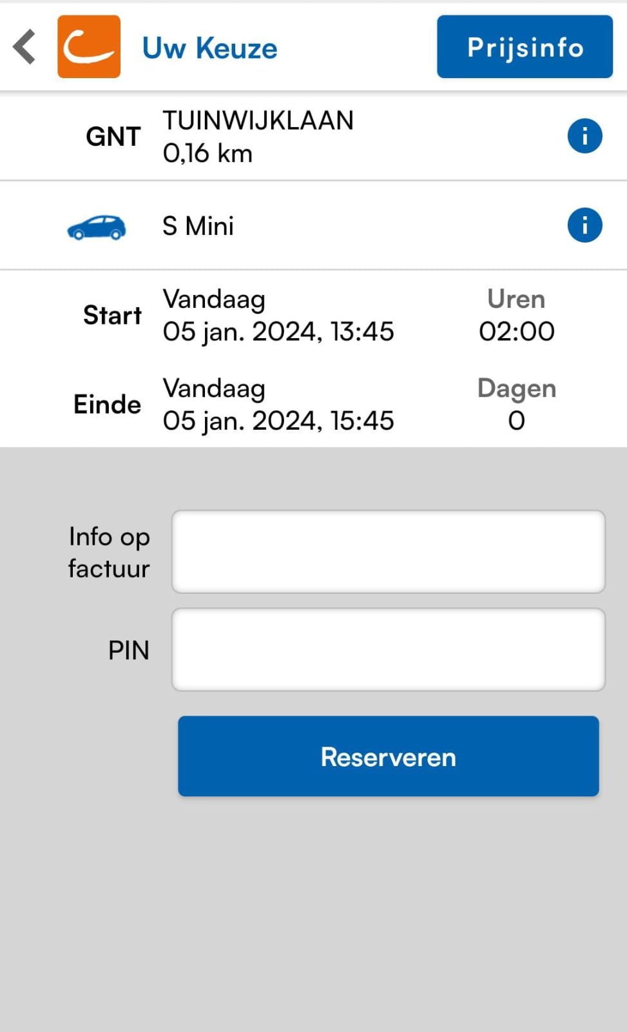
Notes:
Geef wat uitleg bij elk stapje. je mag hier ook al de nuance maken tussen de verschillende aanbieders.
word lid: dit gebeurt meestal via de website of app. Bij cambio kan dit ook telefonisch. Bij Dégage moet je eerst een infosessie volgen.
reserveren: soms beter wat op voorhand, soms heel last minute als je naast de auto staat
vergeten stap: soms de sleutel ophalen bij eigenaar
open/sluit auto: met sleutel, badge of smartphone
auto terug: soms op dezelfde plaats van ophalen, soms in zone, soms vrij over de hele stad
betaal: vaak maandelijks of zelfs 3-maandelijks, soms via creditkaart
voor deze verschillen: zie onze vergelijkingsfolder voor meer details

Slide 22
Inclusieve prijs
Wat wel?
Verzekering/ btw/ kosten
Brandstof
Verkeersbelasting
(vaak) omnium
Goede auto op maat
Wat niet?
Boetes
Franchise (bij elke aanbieder anders)

Slide 23
Aanbieders met eigen vloot (roundtrip)
Standplaats (of zones)
Vaste kost (of prepaid)
Eenmaal lid = gebruik van volledige vloot
Digitaal (en soms telefonisch) reserveren
Prijs per km én uur
Groot aanbod elektrische wagens
Notes:
Gemiddelde abonnement: 8€/mnd
1.95€ per uur
0.28€ per km
De vloot bij Cambio is zeer gevarieerd. Zo zitten er ook elektrische wagens in het systeem. Je kiest zelf met welke wagen je wenst te rijden.
Reserveren kan via telefoon, website of de app. De wagens open je met je smartphone of met een speciale kaart die je als lid zal ontvangen.
Je hebt verschillende type abonnementen, afhankelijk van het type ritten en afstanden die jij doet.
Meer info kan je terugvinden op www.cambio.be

Slide 24
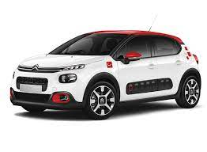
Enkele voorbeelden
Roundtrip deelsysteem
Betaal een registratie kost (€35) + waarborg
Kies een formule (€4,€8,€22)
Digitaal en telefonisch reserveren
Prijs per km én tijd
Maandelijks afrekening
België en Duitsland
Notes:
Gemiddelde abonnement: 8€/mnd
1.95€ per uur
0.28€ per km
De vloot bij Cambio is zeer gevarieerd. Zo zitten er ook elektrische wagens in het systeem. Je kiest zelf met welke wagen je wenst te rijden.
Reserveren kan via telefoon, website of de app. De wagens open je met je smartphone of met een speciale kaart die je als lid zal ontvangen.
Je hebt verschillende type abonnementen, afhankelijk van het type ritten en afstanden die jij doet.
Verzekering: Bij cambio ben je goed verzekerd op weg. Bij schade of ongeval in fout betaal je een maximum franchise van € 1000. Dat eigen risico kan je dankzij het Safety Pack beperken tot maximaal € 200 (of € 400 bij de bestelwagens zoals de Opel Vivaro en Citroen Jumpy).
Meer info kan je terugvinden op www.cambio.be

Slide 25
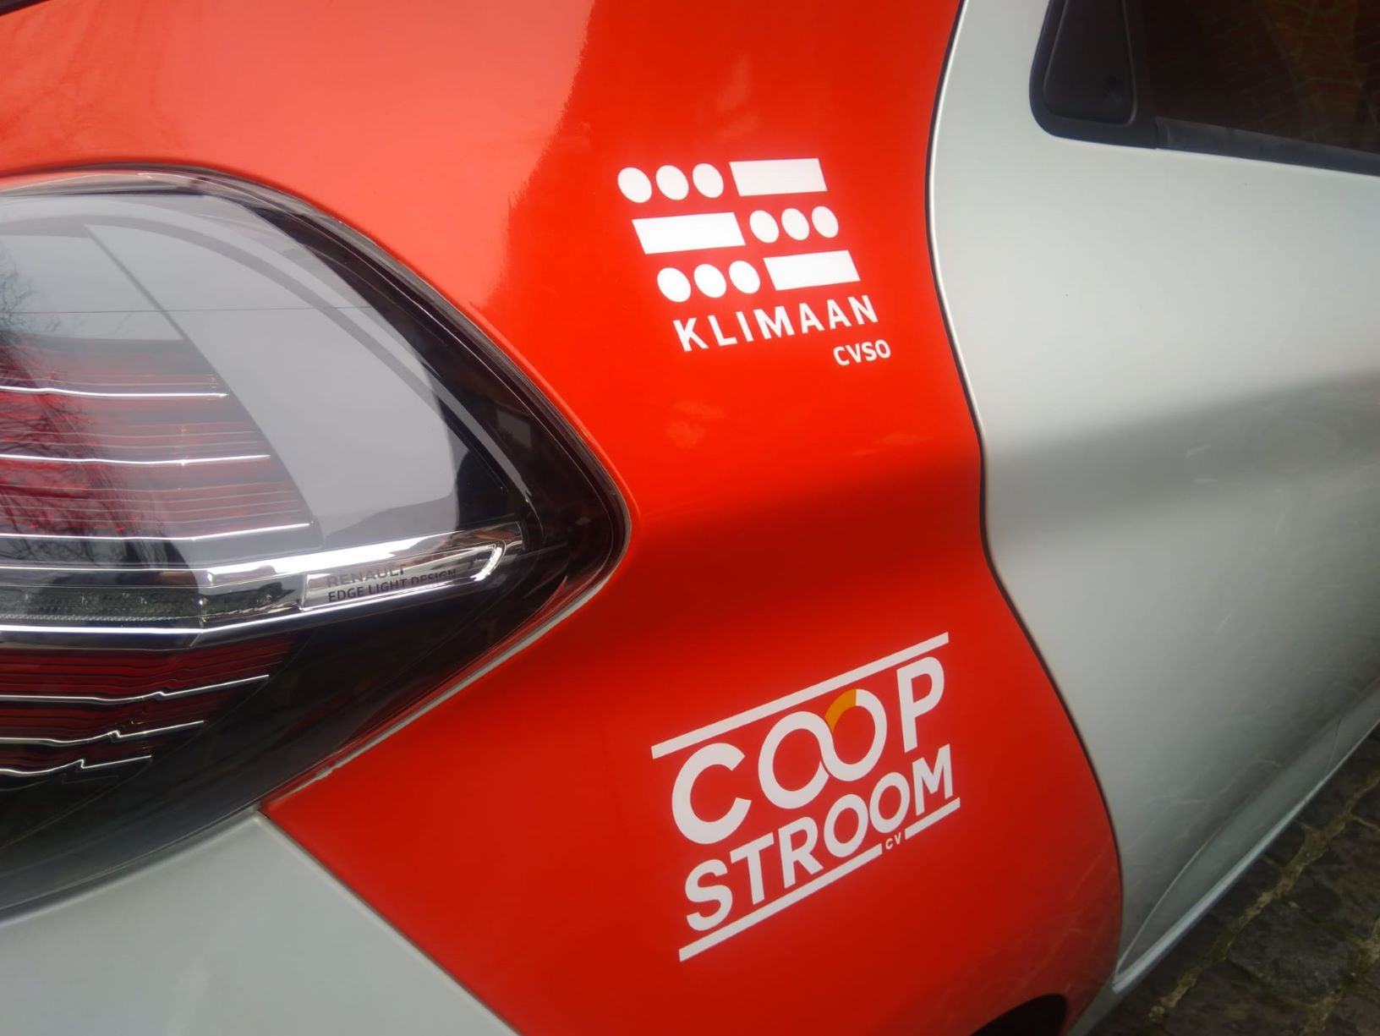
Enkele voorbeelden
Coöperatief roundtrip deelsysteem
Koop 3 aandelen (€100 per) als waarborg
Prijs per km en tijd (of prepaid)
Allemaal elektrische wagens
Enkel digitaal (reserveren, openen en betalen met app)
Afrekening: je laadt telkens krediet op, dit wordt na de rit afgehouden
Notes:
Gemiddelde abonnement: 8€/mnd
1.95€ per uur
0.28€ per km
De vloot bij Cambio is zeer gevarieerd. Zo zitten er ook elektrische wagens in het systeem. Je kiest zelf met welke wagen je wenst te rijden.
Reserveren kan via telefoon, website of de app. De wagens open je met je smartphone of met een speciale kaart die je als lid zal ontvangen.
Je hebt verschillende type abonnementen, afhankelijk van het type ritten en afstanden die jij doet.
Verzekering: Bij cambio ben je goed verzekerd op weg. Bij schade of ongeval in fout betaal je een maximum franchise van € 1000. Dat eigen risico kan je dankzij het Safety Pack beperken tot maximaal € 200 (of € 400 bij de bestelwagens zoals de Opel Vivaro en Citroen Jumpy).
Meer info kan je terugvinden op www.cambio.be

Slide 26
Aanbieders met eigen vloot (free floating)
Ophalen en terugbrengen in verschillende zones
Eenmaal lid = gebruik maken volledige vloot
Geen registratie kosten
Digitaal
Prijs per km OF minuut
Of je kiest een pas (totaalprijs per km en u)
Notes:
De vloot bij Poppy bestaat uit CNG en benzinewagens. Ze zijn actief in voornamelijk grotere steden
De wagens reserveer en open/sluit je via je smartphone.
Je zal per minuut of per dag betalen.
Meer info kan je terugvinden op https://www.poppy.be

Slide 27
Enkele voorbeelden
Free floating systeem
Geen registratie kosten
Enkel digitaal (reserveren, openen en betalen)
Reserveren: afhankelijk van je gebruik
Prijs per minuut OF per km
Of je kiest een pas (totaalprijs per km en u)
Afrekening: per rit betalen
Antwerpen, Brussel en Luik
Notes:
De vloot bij Poppy bestaat uit CNG en benzinewagens. Ze zijn actief in voornamelijk grotere steden
De wagens reserveer en open/sluit je via je smartphone.
Je zal per minuut of per dag betalen.
Meer info kan je terugvinden op https://www.poppy.be

Slide 28
Enkele voorbeelden
Free floating systeem
Enkel digitaal (reserveren, openen en betalen)
Prijs per minuut (€0,39 tot €0,50)
Of je kiest prepaid minuten (totaalprijs per km en u)
20 minuten gratis reserveren
Afrekening: per rit betalen
Elektrische wagens
Antwerpen en Brussel
Notes:
Green Mobility : momenteel enkel in Antwerpen en Brussel
Free floating met zones ( duidelijk in de app)
Je betaalt wat je gebruikt, dus geen extra kosten. Indien je betaalt via IDEAL betaal je wel een registratie kost die omgezet wordt in minuten.
Je betaalt per minutten (0,15cent per minuut) tenzij je een pas koopt. Er zijn dagpassen, maar ook per uur, …
Je kan ook kiezen voor een prepaid abonnement: Opgelet deze vervallen wel per 6maand.

Slide 29
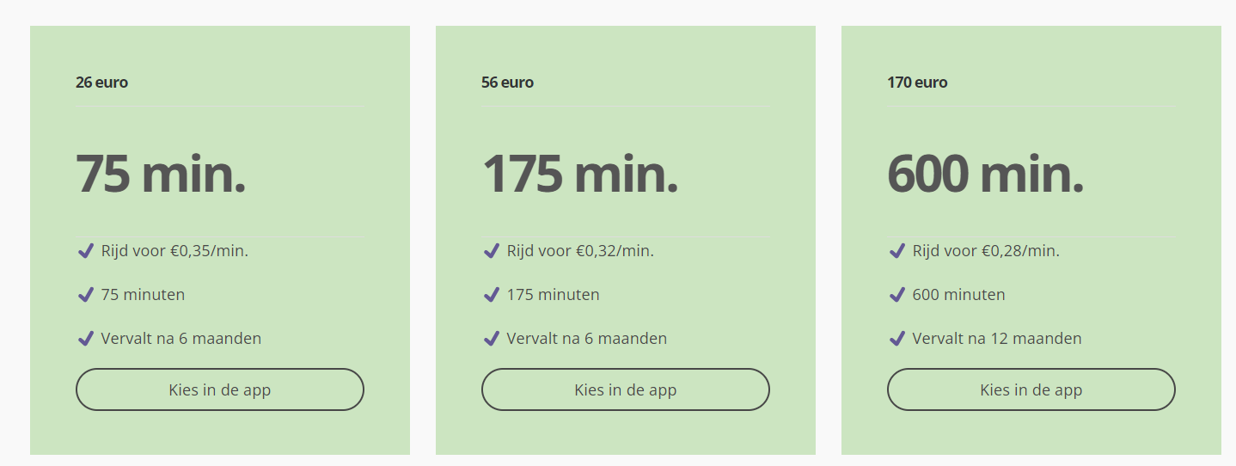
Enkele voorbeelden
Notes:
Green Mobility :
Parkeer gratis op de hotspots in Antwerpen met laadpaal.
Onze Hotspots zijn VIP parkeerplaatsen speciaal gereserveerd voor jou als je met een GreenMobility-auto rijdt. Je kan de Hotspots van GreenMobility ook terugvinden in de app. Parking is gratis en ook opladen is mogelijk aan de meeste Hotspots. Naast de gratis parking op onze Hotspots, is het ook mogelijk om gratis te parkeren op alle publieke parkeerplaatsen binnen de zone. Bovendien is er een Hotspot te vinden op Brussels Airport en Luchthaven Antwerpen voor een extra fee.

Slide 30
Enkele voorbeelden
Free floating systeem
Geen registratie kosten
Enkel digitaal (reserveren, openen en betalen)
10 minuten gratis reserveren
Prijs per km (€0,69) - bij pauze (€0,29)
Of je kiest een dag of uurtarief
Afrekening: per rit betalen
Antwerpen, Brussel en Gent
Notes:
Miles

Slide 31
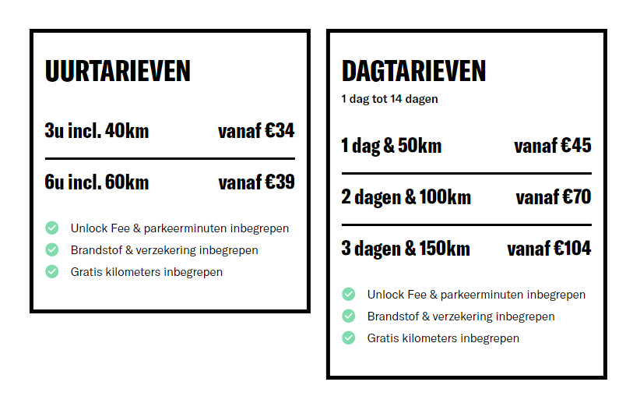
Enkele voorbeelden
Notes:
Miles

Slide 32
Particulier kostendelend autodelen
Delen van privéwagens
Kostendelend
Prijs per km, niet voor tijd
Reserveren via website of app
Sleutel afhalen bij eigenaar/ onderlinge afspraak
Notes:
Vooral veel vertrouwen en solidariteit binnen de groep. Het zijn buren/particulieren die met elkaar delen. Je gaat ervan uit dat de mensen goed met je wagen gaan omgaan.
Bij kleine groep is complementariteit belangrijk → voor elk soort gebruik een wagen hebben (bv. een camionette, een stadswagen, …)
Dégage: eigenaars kunnen ook gebruik maken van alle andere auto’s
Degage: km-prijs is gemiddelde van alle kostprijzen samen + 1 à 2 cent voor schadegevallen, pechhulp, blijvende ondersteuning zoals administratie, ...
Betaling bij Dégage is driemaandelijks, bij Cozycar tweemaandelijks
Beide organisaties zijn verspreid over Vlaanderen en kan je in principe overal opstarten.
Contract en reglementen: bij Cozywheels met je groepje zelf vastleggen // bij Dégage is er contract met vzw, niet met eigenaar. Dégage dient als buffer tussen eigenaar en gebruiker: schade-opvolging en betalingen verlopen altijd via de vzw
Intern omniumsysteem: Dégage verzekert jou voor schade aan je auto (enkel franchise, ook al is auto in praktijk niet omnium verzekerd – betaald met spaarpotje van Dégage). Cozywheels heeft een aparte regeling via Group Casier om de bonus malus persoonlijk te maken en niet op de wagen: enkel voor de persoon die schade rijdt verandert de bonus malus, niet voor de wagen zelf.
Bij Dégage is de ecoscore wel belangrijk; bij opstart zouden er uitzonderingen kunnen gemaakt worden

Slide 33
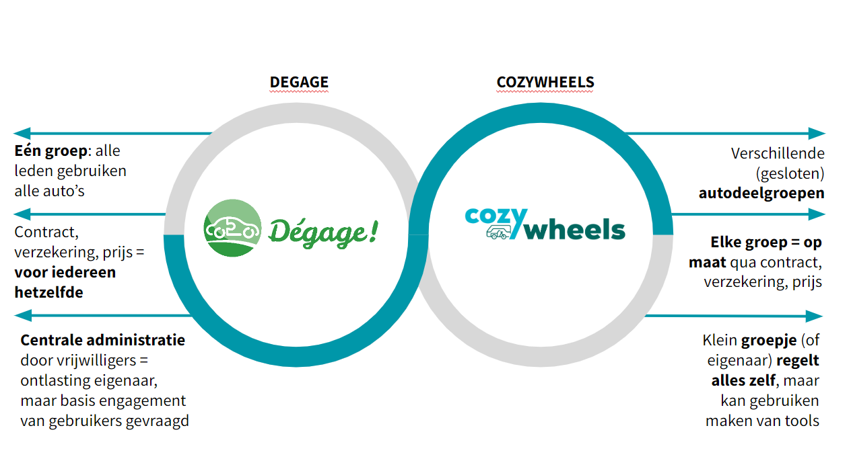
Particulier kostendelend autodelen

Slide 34
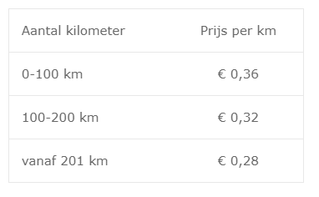
Enkele voorbeelden
Open systeem voor auto- en fietsdelen
Toegang tot volledige Dégage-aanbod (ook fietsen)
Verschillende modellen, afhankelijk van ecoscore
Voor iedereen dezelfde regels
Centrale administratie
Contract, administratie en interne omnium door Dégage
Notes:
Vooral veel vertrouwen en solidariteit binnen de groep. Het zijn buren/particulieren die met elkaar delen. Je gaat ervan uit dat de mensen goed met je wagen gaan omgaan.
Bij kleine groep is complementariteit belangrijk → voor elk soort gebruik een wagen hebben (bv. een camionette, een stadswagen, …)
Dégage: eigenaars kunnen ook gebruik maken van alle andere auto’s
Degage: km-prijs is gemiddelde van alle kostprijzen samen + 1 à 2 cent voor schadegevallen, pechhulp, blijvende ondersteuning zoals administratie, ...
Betaling bij Dégage is driemaandelijks, bij Cozycar tweemaandelijks
Beide organisaties zijn verspreid over Vlaanderen en kan je in principe overal opstarten.
Contract en reglementen: bij Cozywheels met je groepje zelf vastleggen // bij Dégage is er contract met vzw, niet met eigenaar. Dégage dient als buffer tussen eigenaar en gebruiker: schade-opvolging en betalingen verlopen altijd via de vzw
Intern omniumsysteem: Dégage verzekert jou voor schade aan je auto (enkel franchise, ook al is auto in praktijk niet omnium verzekerd – betaald met spaarpotje van Dégage). Cozywheels heeft een aparte regeling via Group Casier om de bonus malus persoonlijk te maken en niet op de wagen: enkel voor de persoon die schade rijdt verandert de bonus malus, niet voor de wagen zelf.
Bij Dégage is de ecoscore wel belangrijk; bij opstart zouden er uitzonderingen kunnen gemaakt worden

Slide 35
Enkele voorbeelden
Gesloten systeem voor auto- en fietsdelen
Alle modellen kunnen intreden, geen voorwaarden.
Iedereen maakt eigen regels, elke groep op maat
Onderlinge afspraken met eigenaar
Toegang tot één specifieke privéwagen, (bak)fiets, bestelwagen,...
Contract, administratie en autodeelverzekering door eigenaar
Notes:
Vooral veel vertrouwen en solidariteit binnen de groep. Het zijn buren/particulieren die met elkaar delen. Je gaat ervan uit dat de mensen goed met je wagen gaan omgaan.
Bij kleine groep is complementariteit belangrijk → voor elk soort gebruik een wagen hebben (bv. een camionette, een stadswagen, …)
Dégage: eigenaars kunnen ook gebruik maken van alle andere auto’s
Degage: km-prijs is gemiddelde van alle kostprijzen samen + 1 à 2 cent voor schadegevallen, pechhulp, blijvende ondersteuning zoals administratie, ...
Betaling bij Dégage is driemaandelijks, bij Cozycar tweemaandelijks
Beide organisaties zijn verspreid over Vlaanderen en kan je in principe overal opstarten.
Contract en reglementen: bij Cozywheels met je groepje zelf vastleggen // bij Dégage is er contract met vzw, niet met eigenaar. Dégage dient als buffer tussen eigenaar en gebruiker: schade-opvolging en betalingen verlopen altijd via de vzw
Intern omniumsysteem: Dégage verzekert jou voor schade aan je auto (enkel franchise, ook al is auto in praktijk niet omnium verzekerd – betaald met spaarpotje van Dégage). Cozywheels heeft een aparte regeling via Group Casier om de bonus malus persoonlijk te maken en niet op de wagen: enkel voor de persoon die schade rijdt verandert de bonus malus, niet voor de wagen zelf.
Bij Dégage is de ecoscore wel belangrijk; bij opstart zouden er uitzonderingen kunnen gemaakt worden

Slide 36
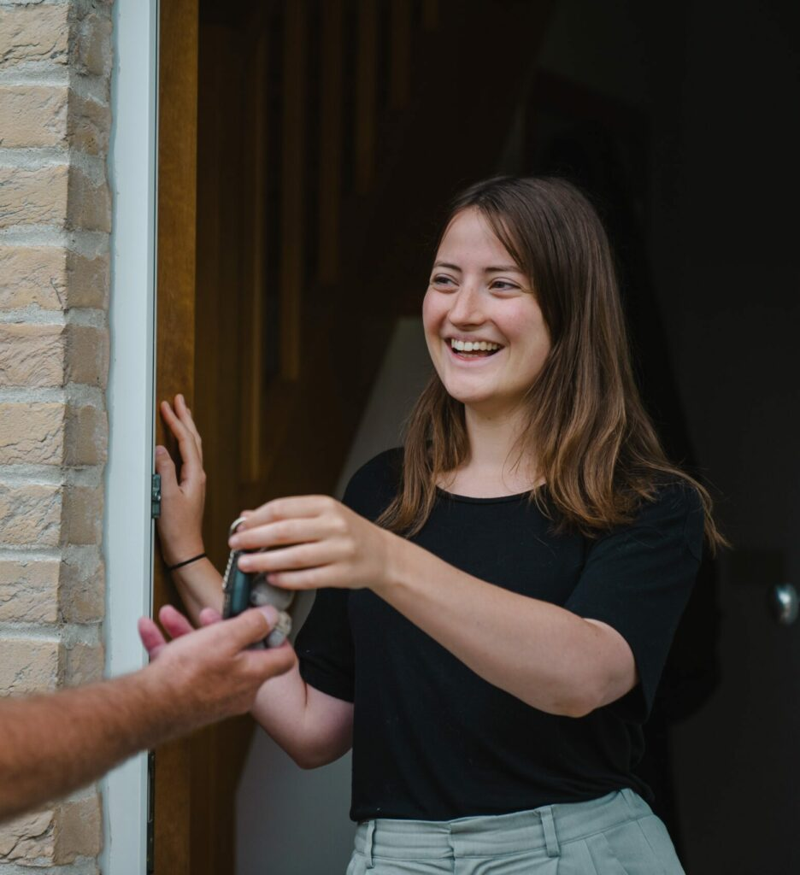
Aanpassingen voor een (nieuwe) autodeler
Planning
Controle van de wagen (voor en nadien)

Slide 37
INHOUD
WAT IS AUTODELEN?
WAAROM AUTODELEN?
HOE WERKT AUTODELEN?
HOE STARTEN MET AUTODELEN?
Notes:
Deze slide laat zien welke onderdelen jij zal behandelen. Overloop dit gerust even.
Je zal zien dat deze slide regelmatig terugkomt in de presentatie. Het gedeelte dat je op dat moment zal behandelen staat vetgedrukt.

Slide 38
Overzicht aanbieders eigen vloot
 | Cambio | Share Mobility | Poppy | Green Mobility | Miles
Systeem | roundtrip | roundtrip | free floating | free floating | free floating
Registratiekost | €35 (éénmalig) | neen | neen | neen | neen
Waarborg | €150 tot €500 | neen | neen | neen | neen
Lidmaatschap | ja (opties) | ja | mogelijk | mogelijk | mogelijk
Reserveren | tot 1 jaar voordien | ja, tot 1 jaar voordien | ja, 20 minuten op voorhand | gratis 20 minuten reserveren | gratis 10 minuten, daarna 0,09 per minuut
Prijs | per km en u | per km en u | per km OF u | per minuut | per minuut
Afrekening | maandelijks | maandelijks | per rit/ prepaid | per rit / prepaid | per rit/ prepaid
Elektrisch | deels | volledig | deels | volledig | neen

Slide 39
Overzicht aanbieders eigen vloot
 | Klimaan | CoopStroom
Systeem | Coöperatief roundtrip | Coöperatief roundtrip
Registratiekost | neen | neen
Waarborg | 3 aandelen (€300) | 1 aandeel (€250)
Lidmaatschap | neen | ja
Reserveren | ja, tot 1jaar voordien | ja, tot 1 jaar voordien
Prijs | per km en u / of abonnement | per km en u
Afrekening | maandelijks | maandelijks
Elektrisch | volledig | volledig

Slide 40
Overzicht particulier autodelen
 | Dégage | Cozy Wheels
Systeem | home based | home based
Registratiekost | €35 (éénmalig) | €25 (jaarlijks)
Waarborg | €75 | afhankelijk per groep
Lidmaatschap | Ja | Ja
Reserveren | afhankelijk van eigenaar | afhankelijk per groep
Prijs | per km | per km
Afrekening | driemaandelijks | tweemaandelijks
Elektrisch | deels | deels

Slide 41
Wat zijn voor jou de voor- en nadelen?

Slide 42
Hoe verder?
Doe de autodeeltest
Bekijk het aanbod in jouw buurt
Gebruik de ‘bespaar met autodelen’ applicatie
Join onze online community

Slide 43
https://www.autodelen.net/nl/autodeeltest/

Slide 44
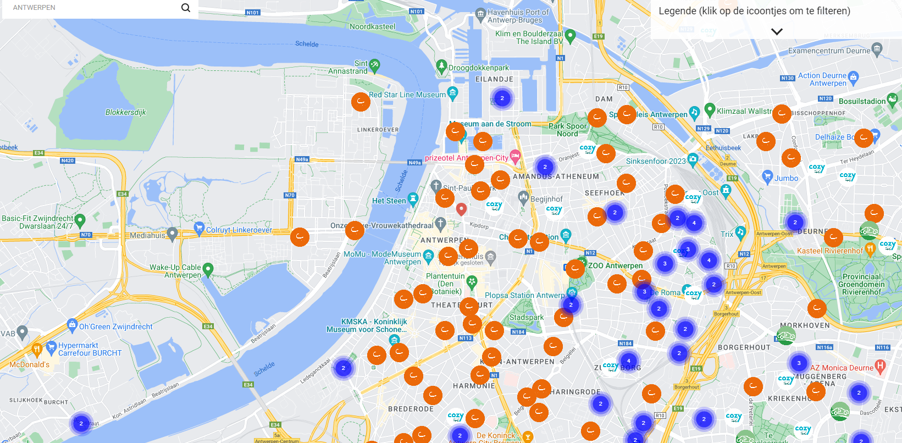
https://www.autodelen.net/aanbod/
Notes:
! Opgelet, helaas is onze applicatie op dit moment niet up to date.
→ Doorverwijzing naar de aanbieders hun website (bijna elke aanbieder heeft een kaartje met alle wagens)

Slide 45
http://www.savewithcarsharing.be

Slide 46
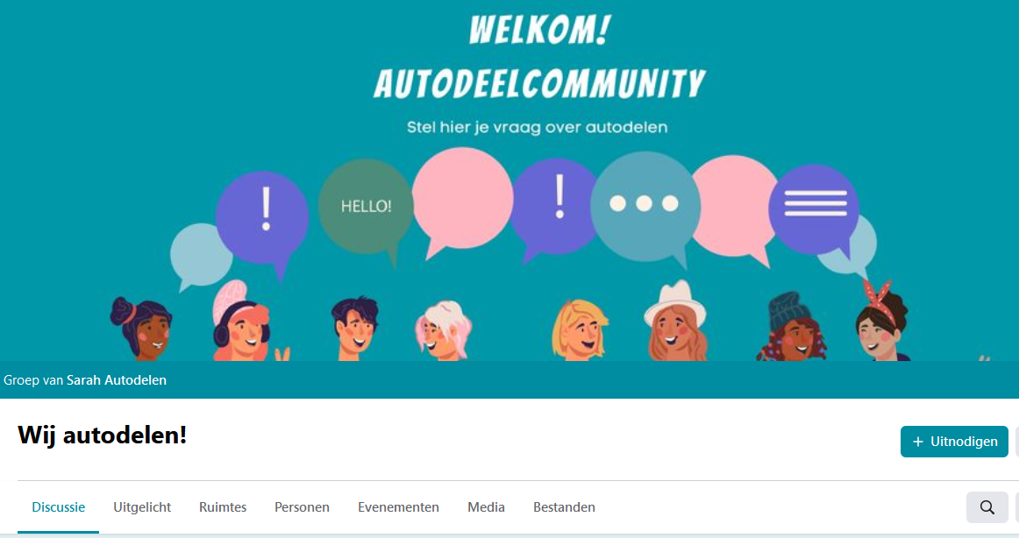
https://www.facebook.com/groups/wijautodelen

Slide 47
https://www.autodelen.net/nl/kalender/

Slide 48
Zelf overtuigd? Inspireer anderen!
Een brochure vol tips en tricks
Praat erover
Zichtbaarheid op straat
Sociale media
Inspiratie voor info standen/ acties

Slide 49
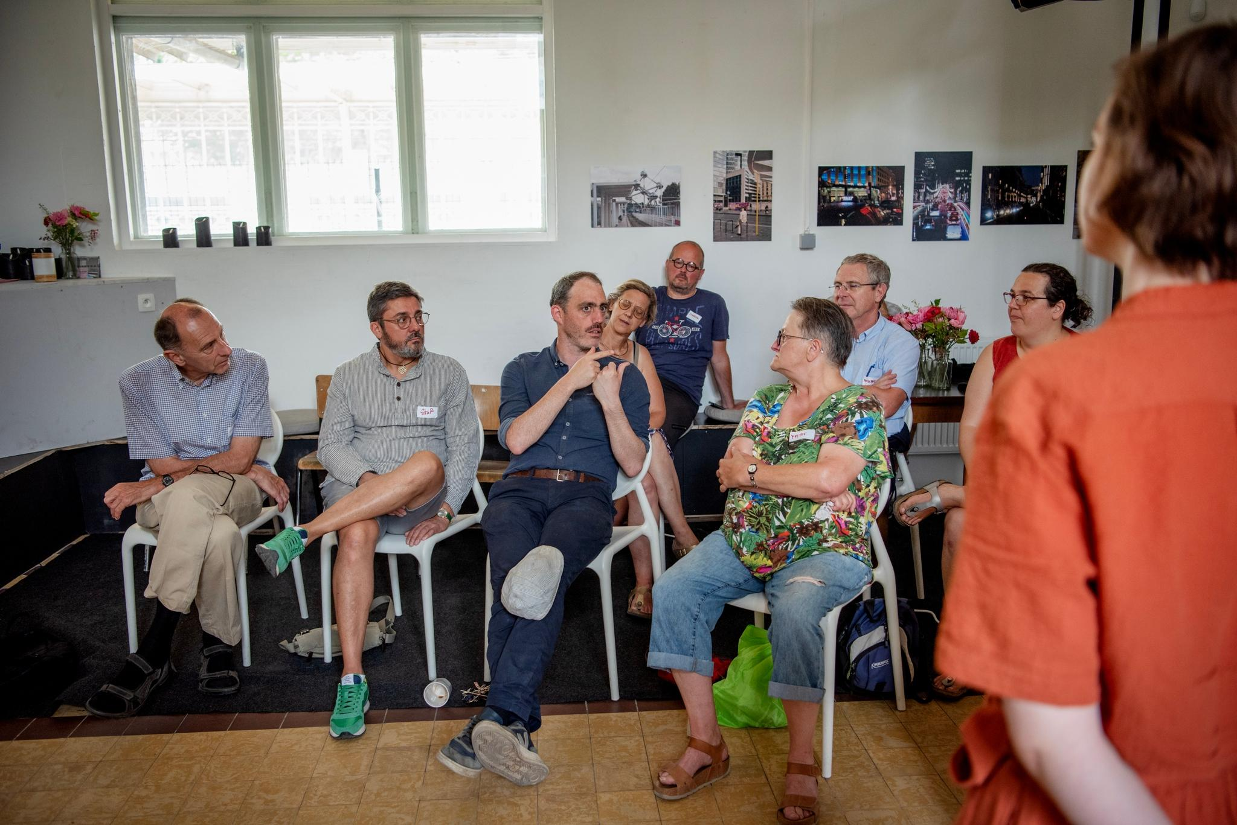
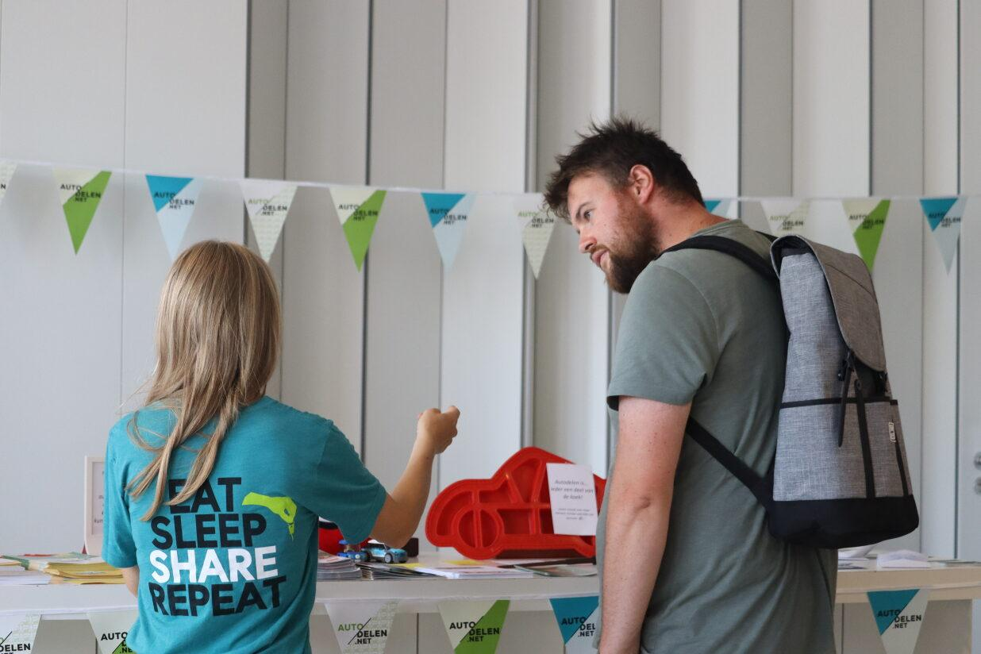
Zelf overtuigd? Inspireer anderen als ambassadeur !
Via infosessies of infostanden
Als buddy voor nieuwe gebruikers
Ervaringen te delen : blogbericht, sociale media,....
Abonneer je op onze nieuwsbrief om up to date te blijven.
Notes:
Gebruik jij vaak een deelwagen? Dan ben jij mogelijks reeds een ambassadeur voor jouw netwerk.
Ontvang je graag tips en ontmoet je graag gelijkgestemden?
Autodelen.net heeft een ambassadeurswerking, zij komen geregeld samen (online of offline), daarnaast sturen wij ook geregeld tips of nieuws die interessant kan zijn.

Slide 50
Zijn er nog vragen?
Schrijf je in op onze nieuwsbrief
of volg ons op sociale media.

